Slide 1
0.2 课程内容与学时安排(康第6版) 56学时
0 课程介绍
模电要学什么？
计算机学院48h
调整:45学时+3h机动
信息1:重点章
0 课程简介 (0h→1h)
说明1：机动3学时是预防节假日放假。
1 绪论 (2h→2h)
说明2：为配合课程“数字逻辑”，大家辛苦一下，提前看4.1节MOS管和4.2节。

2 运算放大器 (3h→3h)
3 二极管及其基本电路 (5h→4h)

4 MOS及其放大电路 (10h→8h)
6 频率响应 (4h→4h)
7 模拟集成电路 (7h)
→6h，删7.1节
5 BJT及其放大电路 (5h→4h)

2 运算放大器 (+2h, 综合,习题课)

8 反馈放大电路 (7h→7h)

10 信号处理与信号产生电路 (6h)
→4h，删10.1~10.3节
9 功率放大电路 (3h)
信息2
核心内容
(关键词)
删
1个电路
放大电路
11 直流稳压电源 (4h)
删
集成运放
2个器件
BJT
三极管
FET
Notes:
此页为48学时各章课件首页。右边留白——各章的关键

Slide 2
第1章 绪论
放大的基本概念
放大信号
电子系统(电子电路)基本任务：
信号的产生、信号传输、信号处理
问题1：放大与电子系统(电路) ？
1.0 了解电子系统(电子电路)
1.1 信号
问题2：信号的特性？对电子电路有何要求？
1.3 模拟信号和数字信号
1.2 信号的频谱
问题4：放大电路的分析方法(目标)
1.4 放大电路模型
(1) 放大电路的符号及模拟信号放大
(2) 放大电路模型
1.5 放大电路的主要性能指标
核心内容
(关键词)
问题3：放大的基本概念(目标)
基本
要求
了解电子系统的组成
  模块化思路
了解信号的描述及分类方法
熟悉放大概念、放大电路模型和放大电路主要性能指标
Notes:
共37页，只有3学时

Slide 3
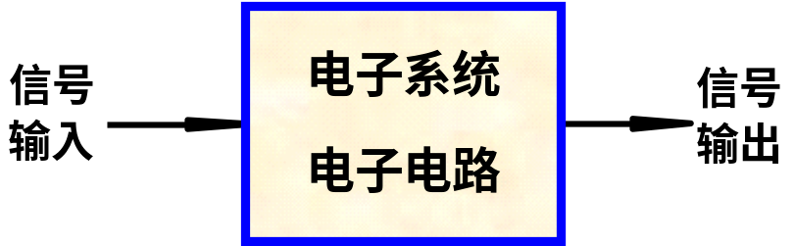
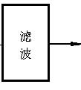
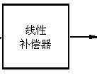
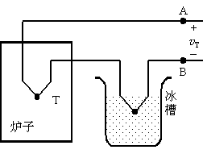
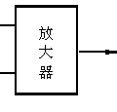

1.0 了解电子系统(电子电路)
电子学－学科：研究电荷在气体、真空、
半导体中的运动规律。
电子系统(电子电路)基本任务：
信号的产生、信号传输、信号处理
(1) 方框图
问题1：电子系统(电路)组成一般规律？
温度
温度
• 结论1 －信号传输的基本要求：
不失真地传递信号(有误差)。
• 结论2 －(电子)系统的复杂程度取决于: “测量精度要求”和“测量距离”。
至少1个输入、1个输出
• 结论3
－(电子)系统组成一般规律：模块化
(2) 举例：温度测量
伏特
mV
• 结论4
• 放大－信号传输、信号处理的最基本功能
• 放大电路－构成其他电路的基本单元
热电偶温度计的方框图

Slide 4
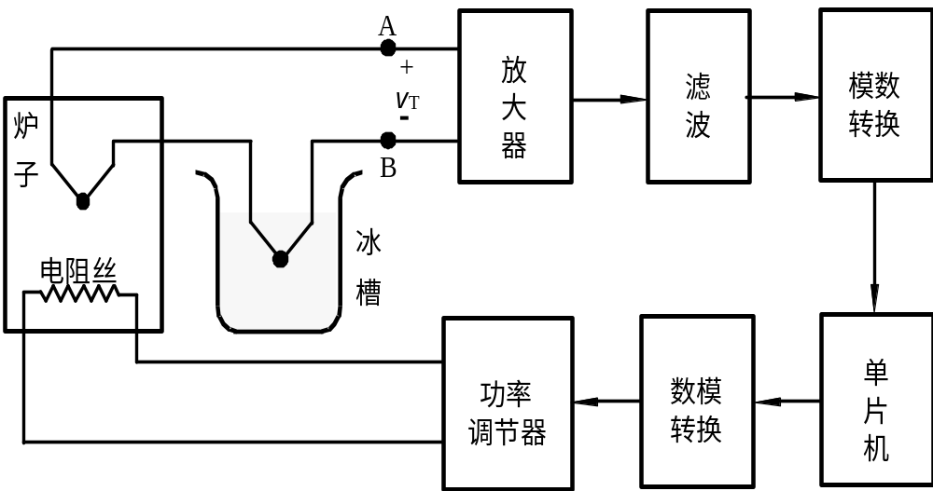
(2) 举例：温度测量
电子学－学科：研究电荷在气体、真空、
半导体中的运动规律。
1.0 了解电子系统(电子电路)
电子系统(电子电路)基本任务：
信号的产生、信号传输、信号处理
(1) 方框图
问题1：电子系统(电路)组成一般规律？
温度
炉温自动控制系统
温度
• 结论1 －信号传输的基本要求：
不失真地传递信号(有误差)。
• 结论2 －(电子)系统的复杂程度取决于: 测量精度要求和 测量距离。
至少1个输入、1个输出
• 结论3
－(电子)系统组成一般规律：模块化
伏特
mV
• 结论4
• 放大－模拟信号处理的最基本功能
• 放大电路－构成其他电路的基本单元
热电偶温度计的方框图

Slide 5

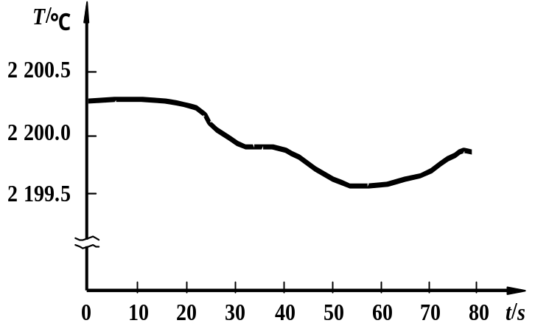
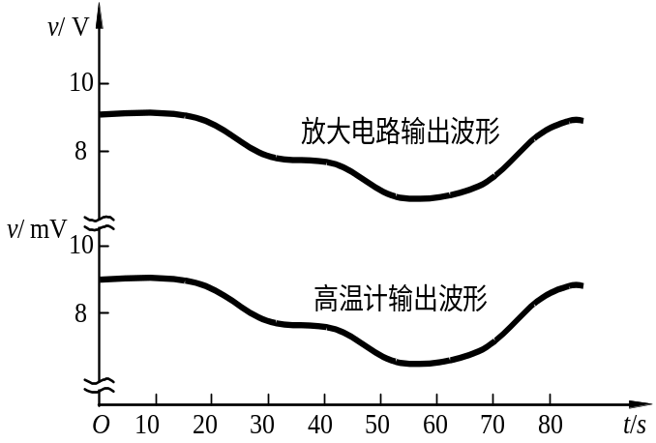
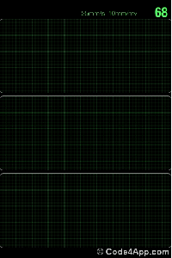
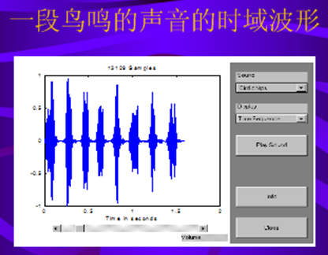
1.1 信号
电子系统的任务：不失真地传递信号或对信号进行处理
问题2：信号的特性？对电子系统有何要求？
(1) 含义
信息的载体（随时间变化的物理量）。
也可用语言、文字、图像或编码来表达。但不便于直接传输。
加热炉温度波动曲线
传感器
信号 ＝ 随时间变化的物理量
电信号＝随时间变化的电压或电流
(2) 电信号源的电路表达形式
(3) 信号的特性
(4) 信号的分类

Slide 6
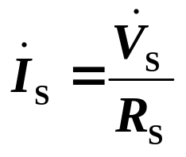
(2) 电信号源的电路表达形式
电子系统的任务：不失真地传递信号或对信号进行处理
1.1 信号
问题2：信号的特性？对电子系统有何要求？
(1) 含义
电信号＝随时间变化的电压或电流
图中为正弦向量，也可以是变量v_{S} 、 v_{s}
戴维南
诺顿
R_{S}
电子系统
转换
电子系统
+
V_{S}
I_{S}
R_{S}
-
电压源等效电路
电流源等效电路
表示你关注的是电压信号！
关注的是电流信号！
(3) 信号的特性
时域特性：随时间变化的规律 v_{S}(t)
(4) 信号的分类
按时域特性分类有连续和离散；模拟和数字

Slide 7
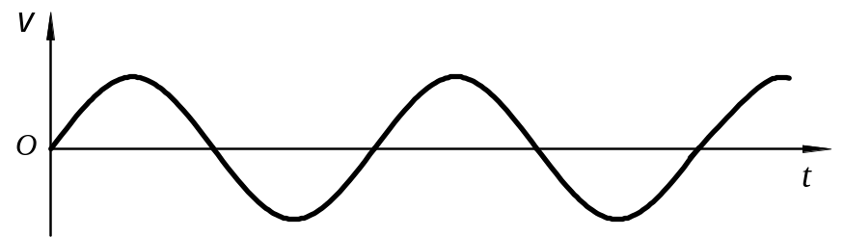
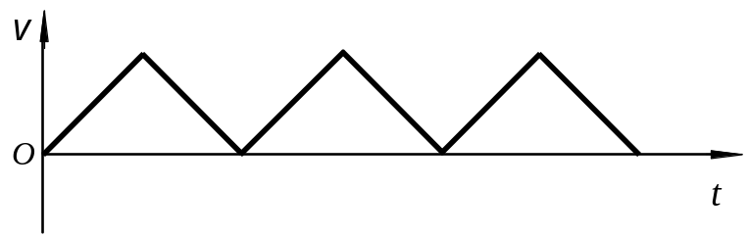
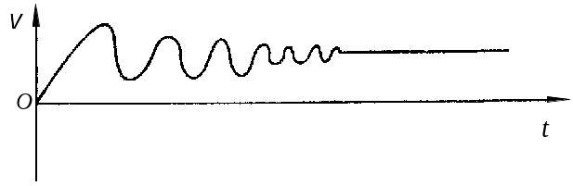
1.3 模拟信号和数字信号
电子系统的任务：不失真地传递信号或对信号进行处理
问题2：信号的特性？对电子系统有何要求？
电信号＝随时间变化的电压或电流
(3) 信号的特性
时域特性：随时间变化的规律 v_{S}(t)
(4) 信号的分类
按时域特性分类有连续和离散；模拟和数字
模拟信号
模拟信号的幅值随时间呈连续变化，波形上任意一点的数值均有其物理意义。
不失真传输要求：线性。
故电路复杂，分析较困难
数字信号
(a)
(b)
(c)
(d)
几种模拟信号波形
(a) 正弦波 (b) 三角波 (c) 调幅波 (d) 阻尼振荡波

Slide 8
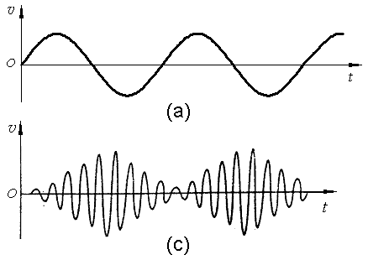
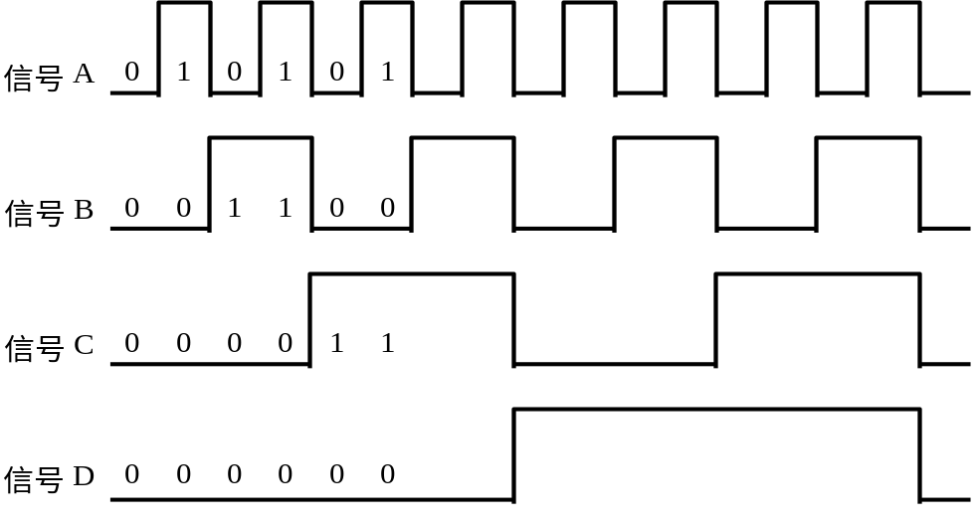
1.3 模拟信号和数字信号
电子系统的任务：不失真地传递信号或对信号进行处理
问题2：信号的特性？对电子系统有何要求？
电信号＝随时间变化的电压或电流
(3) 信号的特性
时域特性：随时间变化的规律 v_{S}(t)
(4) 信号的分类
按时域特性分类有连续和离散；模拟和数字
模拟信号的幅值随时间呈连续变化，波形上任意一点的数值均有其物理意义。
不失真传输要求：线性。
故模拟电路复杂，分析较困难
模拟信号
数字信号
数字信号只在某些不连续的瞬时给出函数值，其函数值通常是某个最小单位的整数倍。
数字电路的要求：开关特性！
传输可靠性高、电路简单、集成度高。
几种模拟信号波形
数字信号波形举例

Slide 9
第1章 绪论
放大的基本概念
放大信号
电子系统(电子电路)基本任务：
信号的产生、信号传输、信号处理
问题1：放大与电子系统(电路) ？
模块
• 结论4－放大电路－最基本的模拟电路
1.0 了解电子系统(电子电路)
• 结论1－不失真地传递信号(有误差)。
1.1 信号
问题2：信号的特性？对电子电路有何要求？
1.3 模拟信号和数字信号
• 时域分类 -- 模拟信号和数字信号
• 线性关系(比例) = 模拟信号的不失真
1.2 信号的频谱
问题4：放大电路的分析方法
1.4 放大电路模型
问题4a：模拟信号的处理？
如何解决复杂模拟信号对模拟电路分析、测试带来的麻烦？
(1) 放大电路的符号及模拟信号放大
(2) 放大电路模型
1.5 放大电路的主要性能指标
核心内容
(关键词)
问题3：放大的基本概念
基本
要求
了解电子系统的组成
  模块化思路
了解信号的描述及分类方法
熟悉放大概念、放大电路模型和放大电路主要性能指标
Notes:
共39页，只有3学时

Slide 10
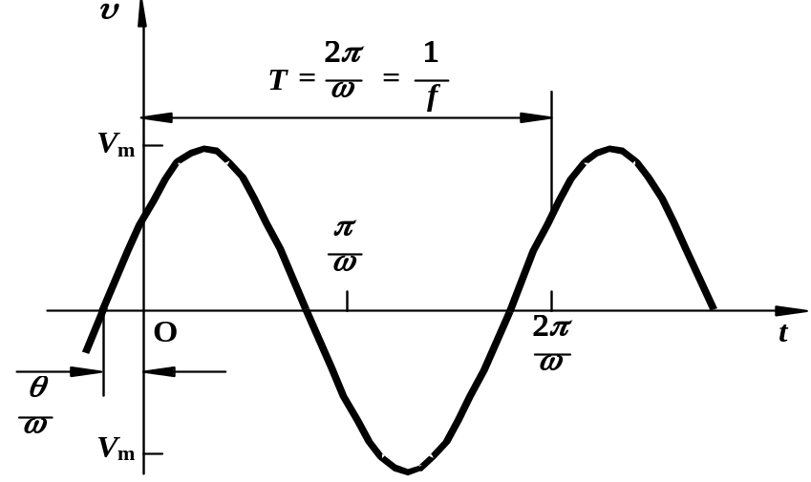

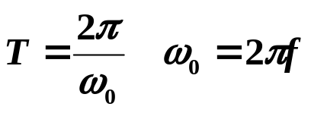
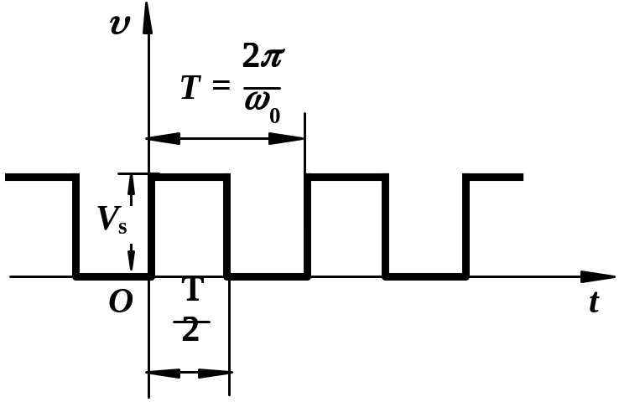

1.2 信号的频谱
问题3：模拟信号的分析处理？
即如何解决复杂模拟信号对模拟电路分析、测试带来的麻烦？
(1) 电信号的时域表示
时域
A. 正弦信号
B. 方波信号
时域
C. 非周期信号
时域
(2) 电信号的频域表示

Slide 11
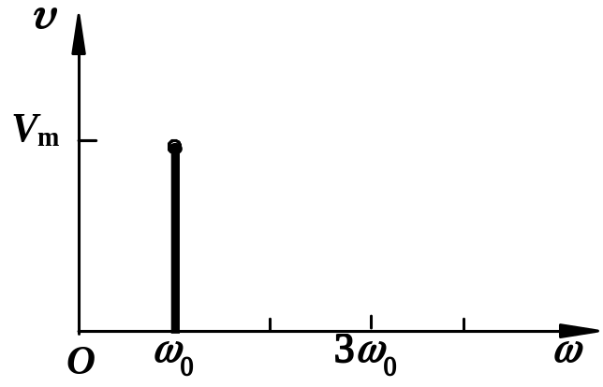
问题3：模拟信号的处理？
即如何解决复杂模拟信号对模拟电路分析、测试带来的麻烦？
1.2 信号的频谱
(1) 电信号的时域表示
时域
A. 正弦信号
最简单的信号：
经常作为标准信号用来对模拟电路进行分析和测试!!
为什么？？
频域
(2) 电信号的频域表示
频谱：将一个信号分解为正弦信号的集合，得到其正弦信号幅值随角频率变化的分布，称为该信号的频谱图。

Slide 12
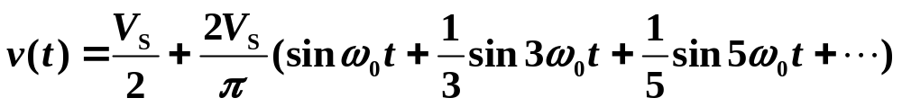
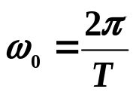


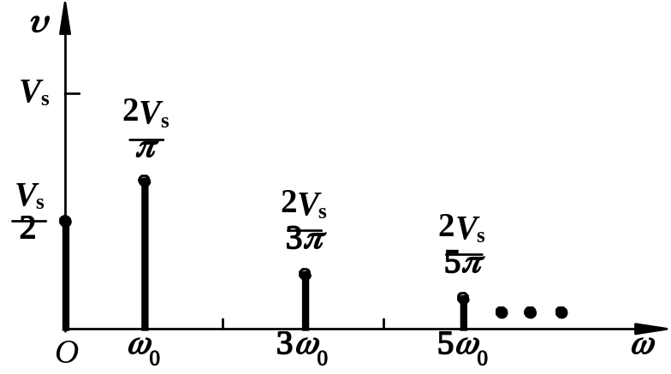
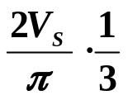
问题3：模拟信号的处理？
即如何解决复杂模拟信号对模拟电路分析、测试带来的麻烦？
1.2 信号的频谱
(1) 电信号的时域表示
时域
B. 方波信号
满足狄利克雷条件，
展开成傅里叶级数
其中：
— 直流分量
— 基波分量
频域
— 三次谐波分量
(2) 电信号的频域表示
频谱：将一个信号分解为正弦信号的集合，得到其正弦信号幅值随角频率变化的分布，称为该信号的频谱图(幅度谱)。
意义：若电路为线性的，则可以采用叠加定理简化复杂信号的电路分析。

Slide 13
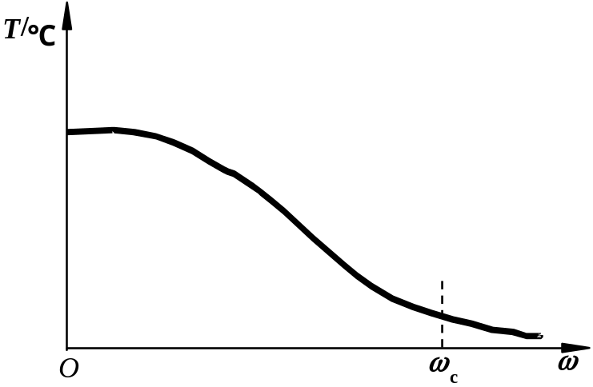
问题3：模拟信号的处理？
即如何解决复杂模拟信号对模拟电路分析、测试带来的麻烦？
1.2 信号的频谱
(1) 电信号的时域表示
时域
C. 非周期信号
傅里叶
变换
周期信号 → 离散频率函数
非周期信号 → 连续频率函数
(2) 电信号的频域表示
通过快速傅里叶变换（FFT）可迅速求出非周期信号的频谱函数。
信号的带宽
频域
非周期信号包含了所有可能的频率成分 (0 ≤ ω ≤ ∞) ，但。。。
图中看出，谐波次数越高，幅值分量越小，对原波形的贡献越小，所以在一定条件下可忽略高次谐波。
工程近似！

Slide 14
第1章 绪论
放大的基本概念
放大信号
电子系统(电子电路)基本任务：
信号的产生、信号传输、信号处理
问题1：放大与电子系统(电路) ？
模块
• 结论1－放大电路－最基本的模拟电路
1.0 了解电子系统(电子电路)
• 结论2－不失真地传递信号(有误差)。
1.1 信号
问题2：信号的特性？对电子电路有何要求？
1.3 模拟信号和数字信号
• 时域分类 -- 模拟信号和数字信号
• 线性关系(比例) = 模拟信号的不失真
1.2 信号的频谱
问题4：放大电路的分析方法
1.4 放大电路模型
问题4a：模拟信号的处理？
如何解决复杂模拟信号对模拟电路分析、测试带来的麻烦？
(1) 放大电路的符号及模拟信号放大
(2) 放大电路模型
• 频域：傅里叶级数⇨直流分量和正弦分量
• 简化分析 – 若线性可叠加 (标准信号-正弦)
1.5 放大电路的主要性能指标
核心内容
(关键词)
线性等效:(1)增益(受控源) (2)R_{i} (3) R_{o}
问题3：放大的基本概念
线性约束: (4)非线性失真
(5)线性失真(频率)
基本
要求
了解电子系统的组成
  模块化思路
了解信号的描述及分类方法
熟悉放大概念、放大电路模型和放大电路主要性能指标
Notes:
共39页，只有3学时

Slide 15
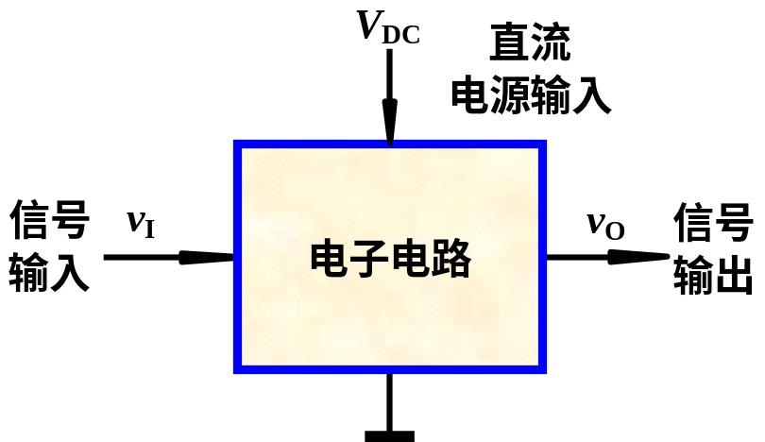
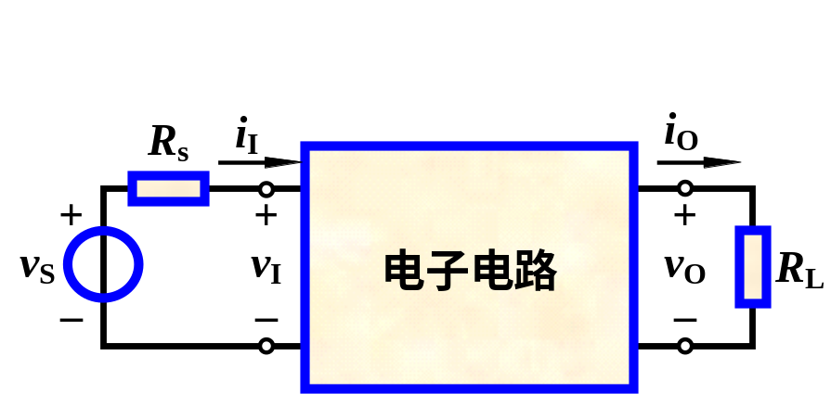
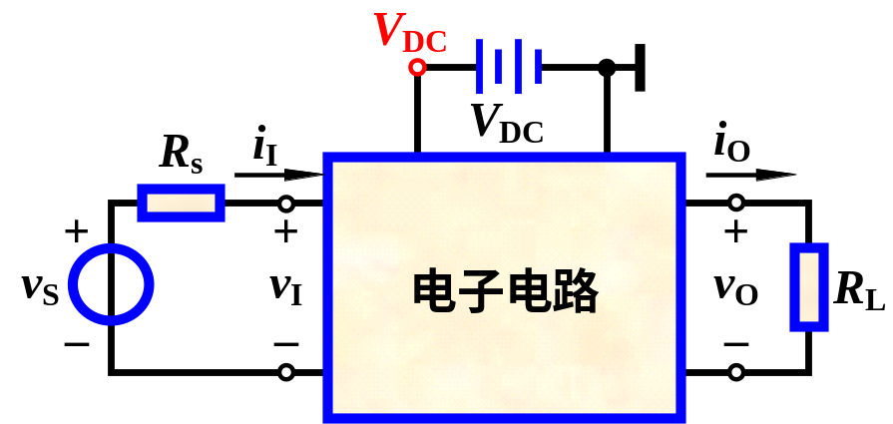
1.4 放大电路模型
放大 — 模拟信号处理的最基本功能
放大电路 — 构成其他电路的基本单元
(1a) 放大电路的符号
至少1个输入、1个输出
电源习惯画法
单电源与双电源
双口网络
接地端子
无源
有源
负载(一般为电阻)
(1b) 模拟信号放大

Slide 16
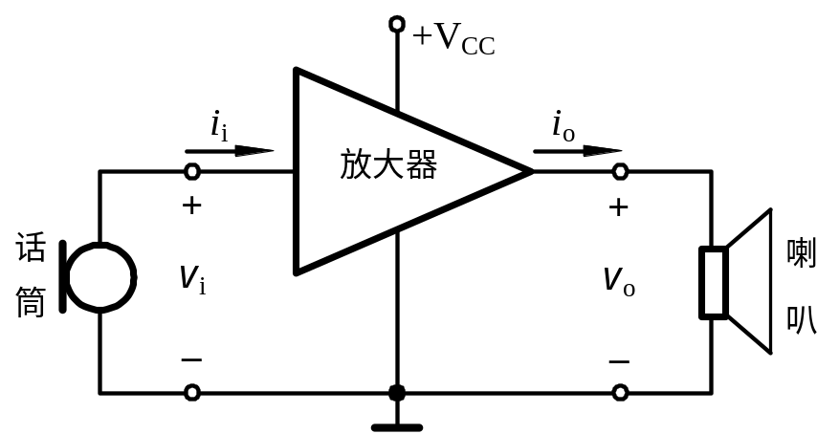
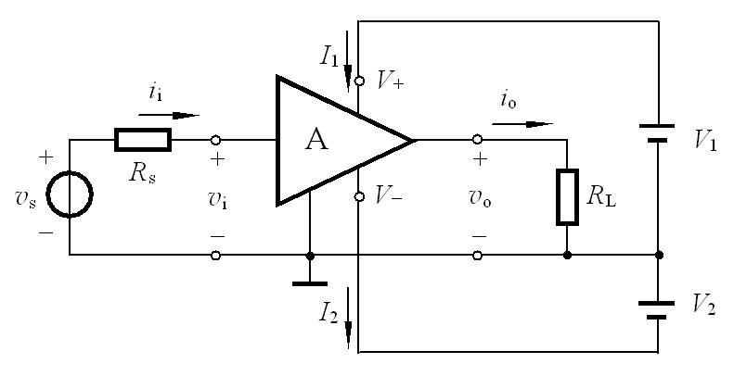
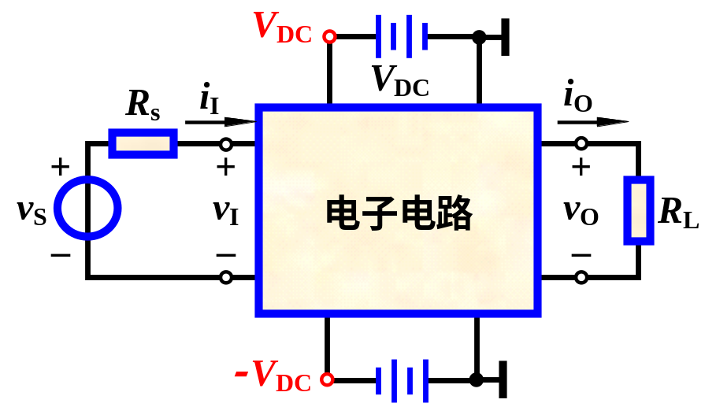
放大 — 模拟信号处理的最基本功能
1.4 放大电路模型
放大电路 — 构成其他电路的基本单元
(1a) 放大电路的符号
电源习惯画法
单电源与双电源
(1b) 模拟信号放大

Slide 17
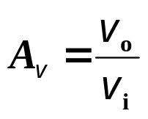
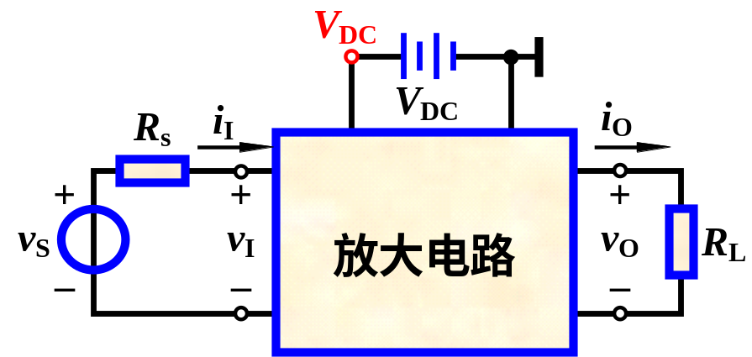
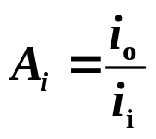
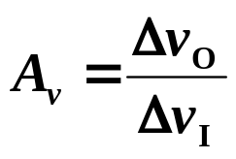
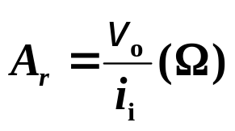
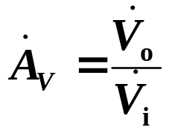
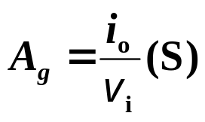
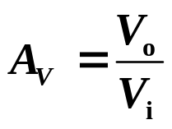
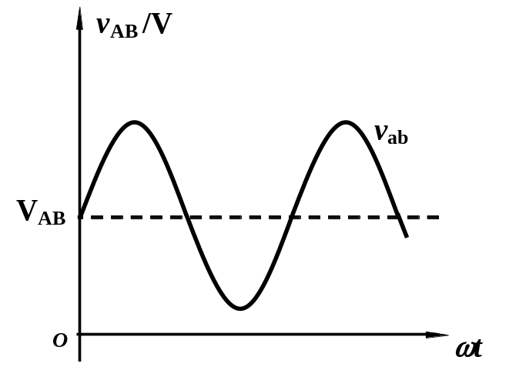
(1b) 模拟信号放大
k >0 同相放大； k <0 反相放大
1.4 放大电路模型
k 增益(放大倍数)—重要指标
特别注意
电压增益
电流增益
互阻增益
互导增益
放大3层含义：
(a) 放大 → 信号的增强
线性关系
y = kx
(b) 基本要求→ 不失真
(2) 放大电路模型
v_{AB}= V_{AB} + v_{ab}

Slide 18
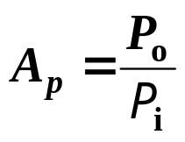
(1b) 模拟信号放大
k >0 同相放大； k <0 反相放大
1.4 放大电路模型
k 增益(放大倍数)—重要指标
特别注意
电压增益
电流增益
互阻增益
互导增益
放大3层含义：
(a) 放大 → 信号的增强
几个问题：
线性关系
y = kx
(b) 基本要求→ 不失真
(i) i_{i} = ? ( i_{i}R_{S} 对微弱信号的衰减)
(ii) R_{L} ↓ → v_{o} ↓ → A_{v} ↓
(c) 本质：能量转换
有源电路(器件) 约束
负载效应、加载效应。端口特性
(iii) 线性的约束条件?
(2) 放大电路模型
功率增益

Slide 19

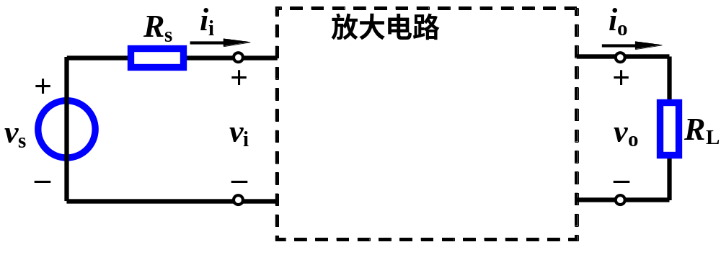
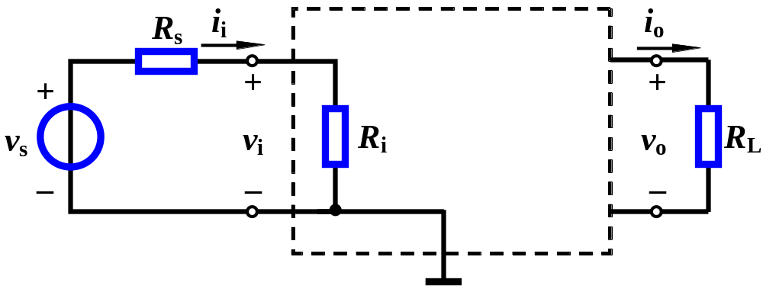
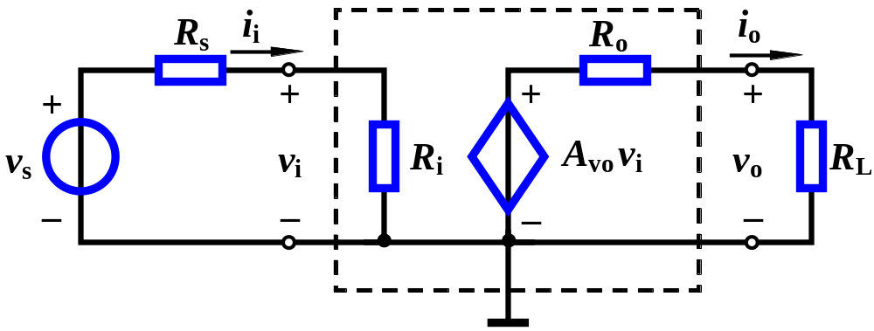
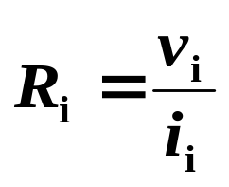
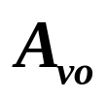

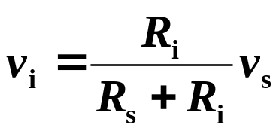
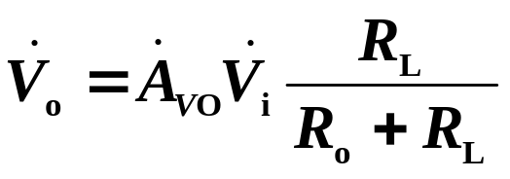
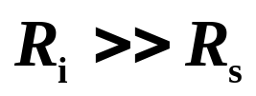





几个问题：
(2) 模拟信号放大
负载效应、加载效应。端口特性
电压
放大电路模型
(i) i_{i} = ? ( i_{i}R_{S} 对微弱信号的衰减)
(ii) R_{L} ↓ → v_{o} ↓ → A_{v} ↓
输入端口 — 无源端口
输出端口—有源端口→戴维南等效电路
输入电阻
负载开路时的
电压增益
输出电阻
由输入回路得
由输出回路得
要想减小电压衰减，则希望…？
要想减小负载的影响，则希望…？
理想
理想

Slide 20

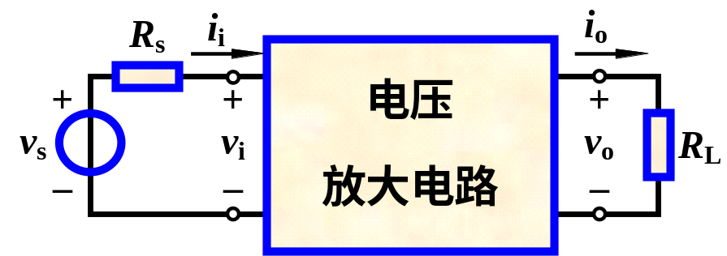













康习题1.5.5
有以下三种放大电路备用：
(1)高输入电阻型：R_{i1}=1MΩ，A_{vo1}=10，R_{o1}=10kΩ；
(2)高增益型：R_{i2}=10kΩ，A_{vo2}=100，R_{o2}=1kΩ；
(3)低输出电阻型：R_{i3}=10kΩ，A_{vo3}=1，R_{o3}=20Ω。
用这三种放大电路组合，设计一个能在100Ω负载电阻上提供至少0.5W功率的放大器。己知信号源开路电压为30mV(有效值)，内阻为R_{s}= 0.5MΩ。
解：(a)确定设计要求
源电压增益
(b)设计(综合)
(c)验证(分析)
修改设计
需选取放大电路(1)(2)串联(多级放大)
依据：理想电压放大电路R_{i} = ∞、R_{o} = 0
进一步：有源电路，供电选择？

Slide 21
(1b) 模拟信号放大
k >0 同相放大； k <0 反相放大
1.4 放大电路模型
k 增益(放大倍数)—重要指标
特别注意
电压增益
电流增益
互阻增益
互导增益
放大3层含义：
(a) 放大 → 信号的增强
几个问题：
输入电阻
线性关系
y = kx
(b) 基本要求→ 不失真
(i) i_{i} = ? ( i_{i}R_{S} 对微弱信号的衰减)
输出电阻
(ii) R_{L} ↓ → v_{o} ↓ → A_{v} ↓
(c) 本质：能量转换
有源电路(器件) 约束
负载效应、加载效应。端口特性
(iii) 线性的约束条件?
(2) 放大电路模型
功率增益

Slide 22





非线性失真
放大含义(c) 本质：能量转换
有源电路(器件) 约束
问题(iii) 线性的约束条件?
削波
电压传输特性
理想线性
有约束的线性
不失真最大输出幅值
通常把非线性失真系数达到某一规定值（例如5%）时的输出幅值称为最大输出幅值，用
或
来表示。

Slide 23


(2) 模拟信号放大
几个问题：
(iii) 线性的约束条件?
削波原因：非线性元器件、直流电压源
线性的约束条件：最大不失真幅值V_{om}
线性关系
估算 V_{om} ≈ V_{DC}
−V_{om} ≈ −V_{DC} ?有错
线性关系
电压传输特性
削波

Slide 24
几个问题：
(3) 线性的约束条件?
P1.3.2 模拟信号放大
削波原因：非线性元器件、直流电压源
线性的约束条件：最大不失真幅值V_{om}
单电源？估算？
V_{om} ≈ V_{CC} ； −V_{om} ≈ 0
双电源估算 V_{om} ≈ V₊ ； −V_{om} ≈ V₋
削波

Slide 25
第1章 绪论
放大的基本概念
放大信号
电子系统(电子电路)基本任务：
信号的产生、信号传输、信号处理
问题1：放大与电子系统(电路) ？
模块
• 结论1－放大电路－最基本的模拟电路
1.0 了解电子系统(电子电路)
• 结论2－不失真地传递信号(有误差)。
1.1 信号
问题2：信号的特性？对电子电路有何要求？
1.3 模拟信号和数字信号
• 时域分类 -- 模拟信号和数字信号
• 线性关系(比例) = 模拟信号的不失真
1.2 信号的频谱
问题4：放大电路的分析方法
1.4 放大电路模型
问题4a：模拟信号的处理？
如何解决复杂模拟信号对模拟电路分析、测试带来的麻烦？
(1) 放大电路的符号及模拟信号放大
(2) 放大电路模型
• 频域：傅里叶级数⇨直流分量和正弦分量
• 简化分析 – 若线性可叠加 (标准信号-正弦)
1.5 放大电路的主要性能指标
问题4b：分析方法——等效电路、
核心内容
(关键词)
问题3：放大的基本概念
• 放大 = 线性 (放大 + 不失真)
• 放大本质 – 能量转换(线性约束)
• 放大器的端口特性 – 负载效应
基本
要求
了解电子系统的组成
  模块化思路
了解信号的描述及分类方法
熟悉放大概念、放大电路模型和放大电路主要性能指标
Notes:
共38页，只有3学时

Slide 26



2. 放大电路模型
模型 → 等效电路
（端口特性不变）
输入端口特性可以等效为一个输入电阻
输出端口可以根据不同情况等效成不同的电路形式
(1) 电压放大器模型
放大 – 线性(放大、不失真)
放大本质 – 能量转换(线性约束)
放大器的端口特性– 负载效应
理想电压放大电路
输入电阻 R_{i} = ∞
输出电阻 R_{o} = 0
(2) 电流放大器模型

Slide 27








2. 放大电路模型
(1) 电压放大器模型
(3) 互阻放大器模型
(4) 互导放大器模型
(2) 电流放大器模型
问题1：四种放大器对输入、输出电阻的要求有何不同？
问题2：四种放大器模型可以相互转换？如何转换？

Slide 28













1.5 放大电路的主要性能指标
与放大有关的
(1)增益、(2)输入电阻、(3)输出电阻
放大
3层含义
与失真有关的
(4)非线性失真、(5)线性失真(频率)
与能量转换有关的
最大输出功率、转换效率
(1) 增益
其中A_{v}、A_{i}常用分贝（dB）表示
(2) 输入电阻

Slide 29






(3) 输出电阻
1.5 放大电路的主要性能指标
分析方法(测试)－戴维南定理应用
所以
另一方法(只能用于分析)
注意：输入、输出电阻为交流电阻

Slide 30
(4) 非线性失真
1.5 放大电路的主要性能指标
削波
最大输出幅值
通常把非线性失真系数达到某一规定值（例如5%）时的输出幅值称为最大输出幅值，用
或
来表示。

Slide 31


(5) 频率响应
1.5 放大电路的主要性能指标
(a) 为什么要研究？
(b) 指标(评判标准)
原因1 — 模拟信号线性放大的要求
实际信号含有多个频率成分(谐波分量)，例如方波的傅里叶级数如下式
线性关系要满足齐次性和叠加性；
若放大程度不同，
会产生…失真
频率失真
幅度失真
中频区
线性失真
相位失真
高频区
原因2 — 放大器增益A_{V}( f )
放大电路中含有电容等电抗元件，使A_{V}是 f 的函数，对不同频率正弦信号的放大程度不同。
实测曲线(对数坐标)如图。
低频区
普通音响系统放大电路的幅频响应

Slide 32





频率失真
幅度失真：
相位失真：
对信号的不同频率成分增益不同，产生的失真。
对信号的不同频率成分相移不同，产生的失真。
输入信号
基波
线性失真
二次谐波
基波A_{V}=1
输出信号
二次谐波A_{V}=2

Slide 33







1.5 放大电路的主要性能指标
(5) 频率响应
(a) 为什么要研究？
(b) 指标(评判标准)
问题：如何避免频率失真？
信号的带宽 ∈ 放大器的带宽
放大器指标 — 带宽(通频带)：中频区的频率范围(宽度)
线性失真
非线性失真
放大器指标 — 线性(动态)范围：最大不失真输出幅值
中频区
频域指标
低频区
高频区
3dB frequency
直流放大电路的幅频响应
与此有何区别？
概念:若输入为50kHz的正弦波是否会产生频率失真？
普通音响系统放大电路的幅频响应

Slide 34
第1章 绪论
放大的基本概念
放大信号
电子系统(电子电路)基本任务：
信号的产生、信号传输、信号处理
问题1：放大与电子系统(电路) ？
模块
• 结论1－放大电路－最基本的模拟电路
1.0 了解电子系统(电子电路)
• 结论2－不失真地传递信号(有误差)。
1.1 信号
问题2：信号的特性？对电子电路有何要求？
1.3 模拟信号和数字信号
• 时域分类 -- 模拟信号和数字信号
• 线性关系(比例) = 模拟信号的不失真
1.2 信号的频谱
问题4：放大电路的分析方法
1.4 放大电路模型
问题4a：模拟信号的处理？
如何解决复杂模拟信号对模拟电路分析、测试带来的麻烦？
(1) 放大电路的符号及模拟信号放大
(2) 放大电路模型
• 频域：傅里叶级数⇨直流分量和正弦分量
• 简化分析 – 若线性可叠加 (标准信号-正弦)
1.5 放大电路的主要性能指标
问题4b：分析方法——等效电路、
核心内容
(关键词)
线性等效:(1)增益(受控源) (2)R_{i} (3) R_{o}
问题3：放大的基本概念
线性约束: (4)非线性失真
(5)线性失真(频率)
• 放大 = 线性 (放大 + 不失真)
• 放大本质 – 能量转换(线性约束)
• 放大器的端口特性 – 负载效应
基本
要求
了解电子系统的组成
  模块化思路
了解信号的描述及分类方法
熟悉放大概念、放大电路模型和放大电路主要性能指标
Notes:
共37页，只有3学时

Slide 35

以下为课件草稿！
第1~8章单元测验
模电2020春季
数字电路与逻辑设计（一）

Slide 36

削波

Slide 37



Slide 38





书中有关符号的约定
• V_{CE}、I_{B} ——表示直流量
• v_{CE}、i_{B} —— 表示总量
• v_{ce}、i_{b} —— 表示纯交流量
• —— 表示正弦相量
例如：
v_{AB}= V_{DC} + v_{ac}
i_{A} = I_{DC} + i_{a}

Slide 39

直流放大电路的幅频响应
直流放大电路的幅频响应
与此有何区别？

Slide 40
1 绪论
1.1 信号
1.2 信号的频谱
1.3 模拟信号和数字信号
1.4 放大电路模型
1.5 放大电路的主要性能指标

Slide 41

11 直流稳压电源
11.1 小功率整流滤波电路
11.2 线性稳压电路
11.3 开关式稳压电路

